Slide 1
PERformance Tracker 기획서
2024-09-15
Ver. 1.0
확 인 | 작성자
 | 임기호

Slide 2

문서이력
버전 | 변경일자 | page | 내 용 | 작성자
v.1.0 | 2024-09-15 | - | 최초작성 | 임기호
문서이력
| 이 문서의 버전정보를 확인할 수 있는 문서
기획문서는 최초 작성 후 작성 시와 달라지는 여러 이해당사자의 필요나 개발 환경에 따라 수정이 여러 차레 발생할 수 있습니다.
기획 문서는 디자인, 개발 완료까지 작업을 진행하는 작업자와 관리자까지 최종 결과물에 대한 기초자료가 되기 때문에 수정된 정보 에 대한 관리가 되지 않으면 최종 결과물이 원하는 방향대로 나오지 않을 수 있습니다.
정해진 양식은 없지만 일반적으로 버전 별 변경일자, 수정된 페이지와 수정 내용을 작성하고 최종 버전을 공유합니다.

Slide 3

PERformance Tracker 서비스 개요
구분 | 내용
기획 서비스 | 주가, PER 관리
기획 배경 | 나만의 주식 가치 평가 도구의 수요 가치투자의 체계적 관리
기획 목적 | 주가 자동화 관리 PER자동화 및 시각화 도구 PER를 통한 저평가, 과대평가 상태 판단
기대 효과 | PER 지표를 활용한 종목 평가로 투자자들이 잠재적인 저평가 종목을 발견할 가능성 증가 주가와 PER데이터 자동화로 시간과 비용을 절약 투자성과 향상과 함께 보다 체계적이고 전략적인 투자 습관 형성
주요 기능 | 구글 로그인 연동(OAuth2) 관심 종목 관리 주가 데이터 스크래핑 PER 자동 계산 및 추이 그래프 종목 비교 기능
주요 고객 | 나
서비스 채널 | PC/모바일 웹
기타(오픈시점 등) | 2024.10.01 목표

Slide 4
클라이언트 유저 플로우
Batch 프로세스
시작
시작
계정이
있습니까?
NO
회원가입
구글 연동
관심종목 확인
YES
메인 메뉴
가입완료
15:30?
관심종목 설정
가치와 가격
인베스팅 닷컴
데이터 스크래핑
DB저장
완료

Slide 5
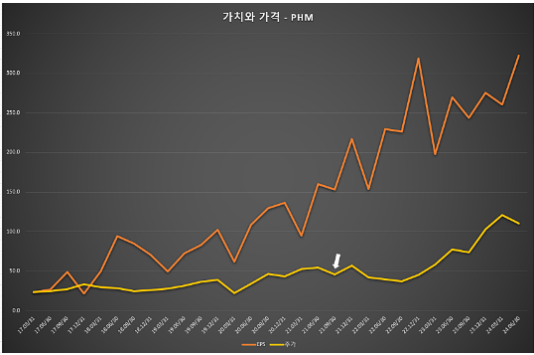
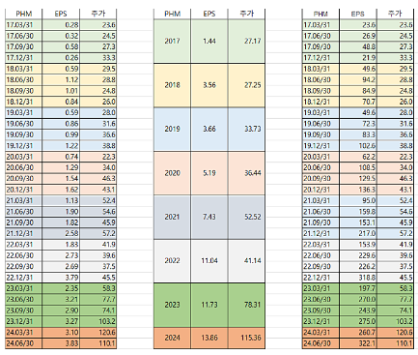
DEVELOP Description
1 | 접속화면, 로그인화면 별도
2 | 관심종목 설정 화면
3 | 가치와 가격 화면
4
5
6
1
2
3
관심 종목 설정
가치와 가격
Logo image
검색
PERformance Tracker
관심 종목 설정
가치와 가격
삼성전자
네이버
카카오
DESIGN Description
1

